Slide 1



Trường MN Rạng Đông 2
TRÒ CHƠI NHẬN BIẾT HÌNH TRÒN
LỨA TUỔI: 24 – 36 tháng
Người thực hiện – GV: Trần Thị Diểm My

Slide 2

BÉ NHẬN BIẾT HÌNH TRÒN

Slide 3
Hình tròn

Slide 4

Bé hãy chọn hình tròn trong các hình sau đây. Cùng chơi nào bé ơi!
Cách chơi:

Slide 5


Hãy nhấn vào nút “BẮT ĐẦU” để chơi nhé!

Slide 8
Bé ơi những bông hoa sau đây bị lạc mất nhuỵ hoa rồi. Bé hãy giúp bông hoa tìm đúng nhuỵ của chúng nhé!
Trò chơi:

Slide 9





Slide 10
Bé hãy chọn những loại bánh kẹo có dạng hình tròn bỏ vào trong lọ nhé!
Trò chơi:

Slide 11








Slide 12
Bé hãy chọn những đồ vật có dạng hình tròn trong các đồ vật sau đây. Nếu chọn đúng đồ vật đó sẽ chạy vào trong hình tròn. Nếu chọn sai đồ vật sẽ đứng yên
Trò chơi:

Slide 13



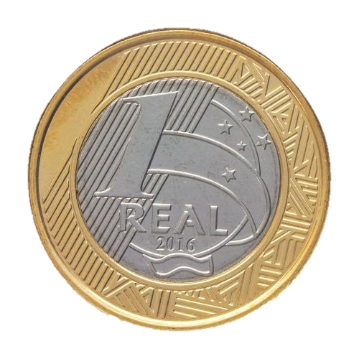

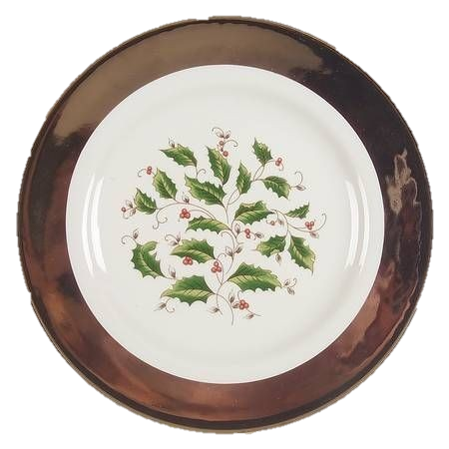
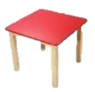

Slide 14
CHÀO TẠM BIỆT CÁC BÉ NHÉ!

